Slide 1

Agresivnost kod djece
Praktikum II
BKT
Ružica Bakula
Split, 17.11.2018.

Slide 2
Teorijski okvir agresije
Bandura: Agresija je skup prvenstveno intepersonalnih radnji koja se sastoje od verbalnih i fizičkih ponašanja koja su destruktivna ili štetna za druge osobe ili objekte.
Djeca s visokom razinom agresivnog ponašanja se najčešće dijagnosticiraju kao poremećaji u ponašanju ili ODD, ali agresivno ponašanje može biti u komorbiditetu s drugim dijagnostičkim kategorijama (Hiperaktivnost/deficit pažnje, dystimia, PTSP).
Zajednička karakteristika i poveznica agresivne djece: snažni negativni učinci na ljude s kojima su u interakciji (vršnjaci, učitelji, roditelji).

Slide 3
Istraživanja su pokazala...
Stabilnost agresivnosti tijekom djetinjstva i adolescencije
Opasnost za širok raspon negativnih ishoda ponašanja (adolescenta uporaba droga i alkohola, pušenje cigareta, rijeđe odlaženje u školu, odustajanje od školovanja, rano roditeljstvo, delikvencija, nasilje)
Konzistentnost tijekom vremena
Poteškoće s vlasitiom kontrolom – može biti rezultat deficita u dječjem izvršnoam kognitivnom funkcioniranju koje kontrolira samoregulaciju ciljanog ponašanja
Akumulacija većeg broja rizičnih ponašanja do 14 godine je snažan prediktor kasnijeg nasilja.

Slide 4
Konceptualni okvir BKT
BKT fokus:
percepcija i misli o prijetnjama i frustracijama
Uporište BKT tehnika
s agresivnom djecom je u socijalno-kognitivnom modelu, a koji se temelji na teorijama socijalnog učenja i razvoju dječjih samoregulacijskih procesa
Usmjerenost u tehnikama BKT:
Tehnike i ciljevi BKT:
deficiti i distorzije u kognitivnoj obradi događaja, regulacija emocija (ljutnja)
na nedostatak dječje samoregulacije, obradi društvenih sukoba te uključivanje roditeljskih i ostalih društvenih čimbenika koji utječu na disfunkcionalne kognitivno-afektivne procese.

Slide 5
Socijalno kognitivni model ljutnje i agresivnosti
Uključuje: nedovoljnu razinu kognitivne aktivnosti te kognitivne distorzije koje uključuju pogrešne percepcije
Dijete se susreće s
Potencijalno ljutitim događajem ili podražajem
Emocionalna i fizička reakcija
Kao posljedica djetetove percepcije i procjene događaja, a ne zbog samog događaja
Te percepcije i procjene mogu biti točne ili netočne, a proizlaze iz prethodnih očekivanja koja filtritaju događaj

Slide 6
Socijalno – kognitivni model
1. Percepcija i procjena
Kodiraju i dohvaćaju više znakova s neprijateljskim konotacijama
Teškoće procjena oblikovane ranim socijalizacijskim iskustvima kod kuće i skupini vršnjaka
2. Fiziološko uzbuđenje
Uzbuđenje pripisuju ljutnju, dok druge emocije zanemaruju (tuga, strah)
Pozitivne emocionalne reakcije na zastrašujuće situacije
3. Rješavanje društvenih problema
Kognitivni nedostaci vidljivi i u rješavanjima problema
Generiranje alternativnih rješenja – više fizički agresivnijih rješenje, manje verbalnih rješenja
Više primjećuju hostilne znakove, pod utjecajem prijašnjih očekivanja da će drugi biti hostilni prema njima
Nedostatak empatije – teškoće u procjeni tuđeg emoc stanja i zauzimanja tuđe perspektive
Razmatranje posljedica rješenja – procjenjuju agresivno ponašanje učinkovitijim od procsocijalnog ponašanja
Agresivno ponašanje će dovesti do opipljivih nagrada i imati pozitivan ishod
Izbjegavaju afektivno izražavanje osjećaja povezanih s ranjivoisti

Slide 7
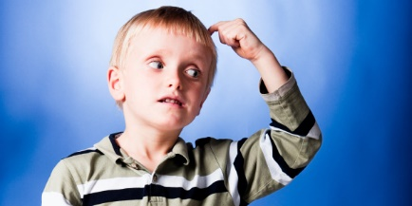
Kognitivne značajke agresivne djece
Društveno kognitivni kontekst:
Previše osjetljivi na neprijateljske znakove Pripisivanje neprijateljskih namjera drugima Podcjenjivanje vlastite agresivnosti Rješavanje društvenih problema Malo verbalnih tvrdnji, više izravno djelovanje na probleme Sigurnosna agresivna ponašanja Niska razina empatije
Kognitivne opreacije:
Teškoće u održavanju pažnje Korištenje manje kompetentnih rješenja pri njihovom preuzimanju iz dugotrajne memorije
Shematski prijedlozi:
veću vrijednost pripisuju dominaciji i osveti nego pripadnosti manja vrijednost o patnji žrtve ili odbijanju vršnjaka očekivanje o tuđoj agresivnosti nisko samopoštovanje

Slide 8
Ne-kognitivni utjecaji
Psihofiziologija i pobuđivanje: početna procjena proizvodi unutarnje pobuđivanje, klasična uvjetovana reakcija u kojoj podražaj automatski izaziva pobuđeno psihofiziološko stanje u pojedinca.
Brza i automatska reakcija nakon psihofiziološkog uzbuđenja
Porast broja otkucaja srca tijekom provkacije i frustracije
Povećanje kortizola nakon provokacije
Razina testosterona fluktuira kao odgovor na provokacije

Slide 9
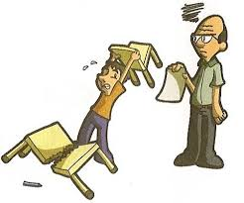
Roditeljski, vršnjački i učiteljski utjecaji
Obitelji agresivne djece:
Visoka razina averzivnog ponašanja kao i ostali neadekvatni obrasci ponašanja roditelja
“beta” zapovijedi
Neadekvatno praćenje ponašanja djeteta
Niska kohezija unutar obitelji
Krut i kaotičan odnos
Vršnjački pritisak, odbijanja od strane vršnjaka

Slide 10

Analiza agresivnosti kod djece
Važno je sagledati agresiju u kontekstu svih ostalih vidljivih problema ponašanja, interakcije djeteta i čimbenika okoline
Skale ponašanja (omogućuje procjenu širokog raspona ponašanja, od niskofrekventnih, percepcije drugih važnih osoba u djetetovom životu)
Najčešće korištena skala ocjenjivanja ponašanja djece i adolescenata BASC
Intervjui s djecom, roditeljima i nastavnicima
Promatranje ponašanja
Ocjena vršnjačkih odnosa
Procjena obiteljskog/roditeljskog funkcioniranja te Evaluacija intelektualnih i akademskih snaga i slabosti

Slide 11
BKT s agresivnom djecom
Usmjerenost na iskrivljene društveno-kognitivne procese, uključujući distorzije u percepciji drugih i vlastitog ponašanja, pristranosti u atribuiranju neprijateljskih nakana drugih, prekomjerna usmjerenost na neverbalna izravna rješenja problema te podcjenjivanja verbalnih tvrdnji i verbalnih rješenja za pregovaranjem.
Sve tehnike imaju zajednički fokus na dječjim društvenim kognicijama tijekom frustritajućih ili provokativnih situacija.
Regulacija emocija, naročito ljutnje
Defecit vještina

Slide 12
Pregled – BKT tehnike
Funkcionalna analiza ponašanja
Samoopažanje/samomotrenje
Tehnike relaksacije
Tehnike samokontrole
Potkrepljivanje
Psihoedukacija
Pozitivne samoizjave
Trening asertivnosti i komunikacijskih vještina
Afektivna edukacija
Tehnike rješavanja problema
Kognitivna restrukturacija

Slide 13
Coping Power program
Program obuhvaća:
34 seanse s djetetom i 16 seansi s roditeljima, kroz period od 16 do 18 mjeseci
Seanse s djecom traju 45 do 60 min, uključujući 4 do 6 djece u grupi
Seanse s roditeljima mogu trajati do 90 min, a mogu uključivati do 12 roditelja
Seanse su visoko strukturirane, s jasnim ciljevima i vježbama za svaku seansu
Osim grupnih seansi, svako dijete ima 6 do 8 individualnih polusatnih seansi, jedanput mjesečno

Slide 14
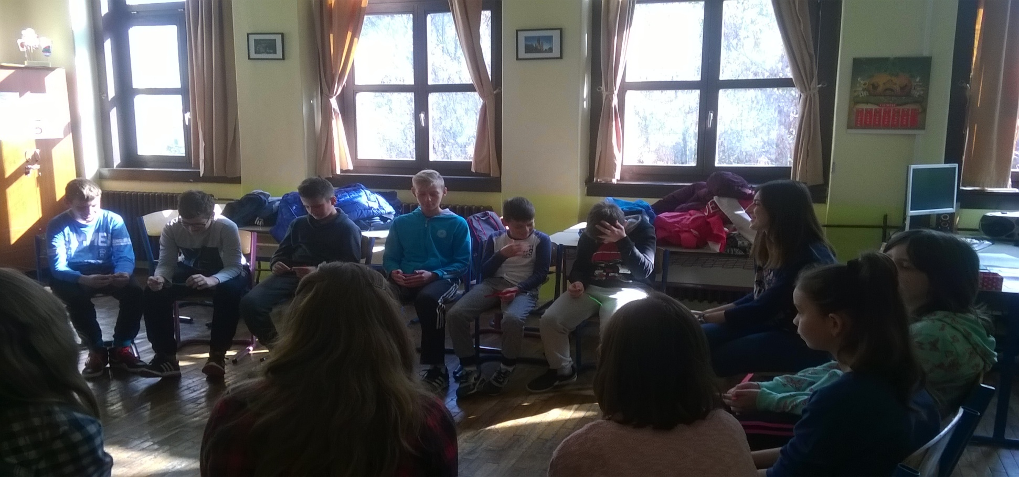
Prednosti grupnog tretmana
Vršnjačka i grupna pripadnost često je učinkovitija u radu s djecom negoli u diadskom odnosu ili s odraslom osobom.
Kontekst grupe omogućuje “in vivo” mogućnosti za učenje i razvoj društvenih vještina

Slide 15
Strategije i aktivnosti Coping Power programa
Rješavanje društvenih problema
Razvoj organizacijskih i vještina učenja
Postavljanje jasnih ciljeva
Nošenje s pritiskom vršnjaka
Svijest o vlastitoj pobuđenosti (arousal) i ljutnji
Samoregulacija ljutnje i pobuđenosti
Komponenta roditelji: poboljšati odnos roditelj-dijete, nagrađivanje primjerenog ponašanja djeteta, primjena jasnih uputa i pravila ponašanja, stvaranje konstruktivne međusobne komunikacije, upoznavanje s vještinama koja djeca uče kako bi im bila potpora

Slide 16
Coping Power program: vještine samoupravljanja
Vještine samoupravljanja se uvježbavaju:
Modeliranjem, promatranjem, strukturiranim vježbama i grupnim diskusijama djeca se poučavaju identificirati fiziološke i afektivne znakove pobuđenosti i ljutnje.
Definira se pojam ljutnje: afektivne i ponašajne komponente
Traži se od djece da identificiraju stimulanse ljutnje
Obrada fizioloških aspekata ljutnje
Pomoć pri boljem promatranju znakova ljutnje kod sebe i drugih
Poticanje djece da diferenciraju svoje iskustvo prekomjerne ljutnje na dimenziji intenziteta
Igra uloga
Razvoj unutarnjeg dijaloga
Primjena vizualizacije, distrakcija, opuštanja
Podučavanje o vlastitim okidačima za ljutnju
“troškovi odgovornosti i sustavi nagrađivanja”

Slide 17
Hvala vam na pažnji!
Ružica

